Slide 1
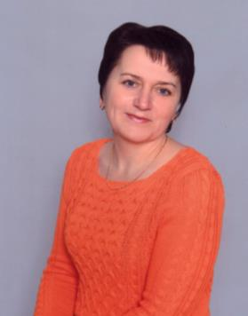
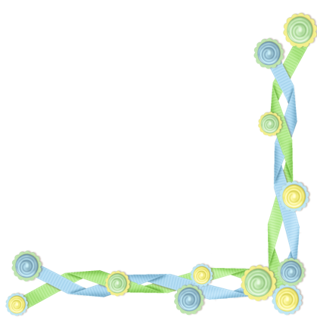
Муниципальное дошкольное общеобразовательное учреждение детский сад «Колокольчик».
Белякова
Ирина Владимировна
Инструктор по физической культуре
2016 г

Slide 2
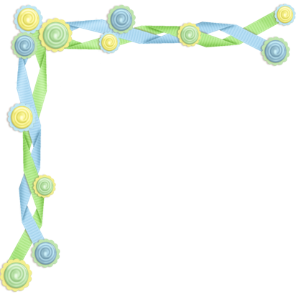
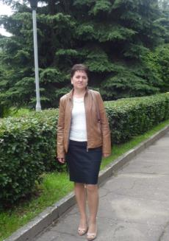
Немного о себе
Образование: средне специальное,
Рыбинское педагогическое училище 1992г.
Педагогический стаж - 22 года
Имею высшую квалификационную категорию по должности «Инструктор по физической культуре»

Slide 3
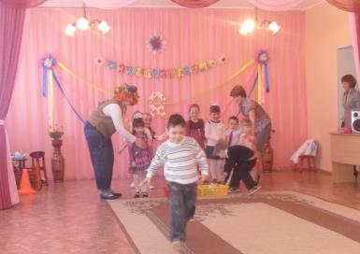
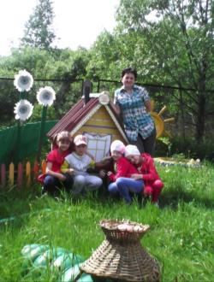
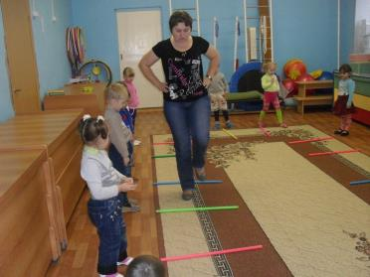

Slide 4
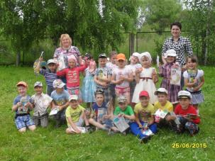
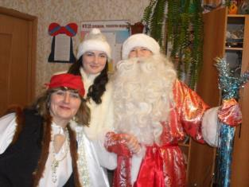

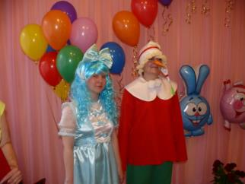
Участие в жизни детского сада

Slide 5
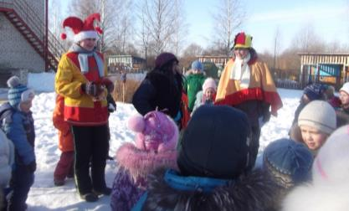
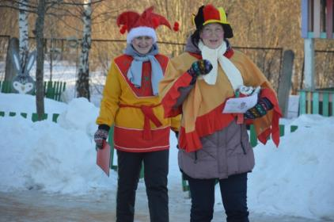
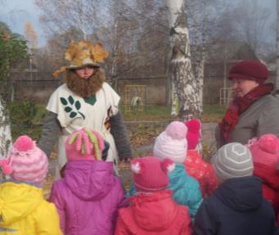

Slide 6
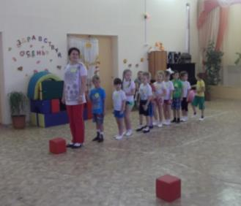
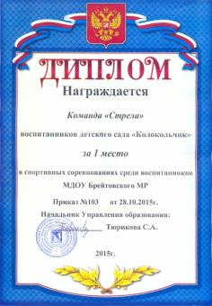
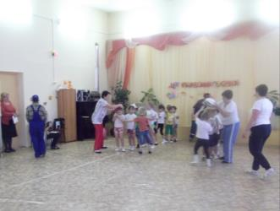
Мои достижения

Slide 7
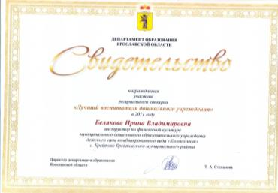
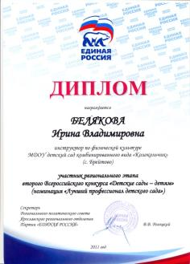
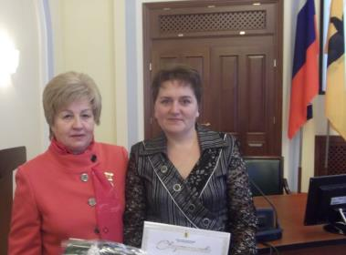

Slide 8
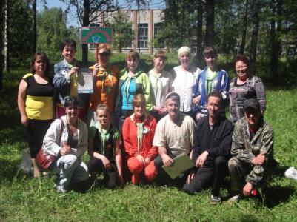
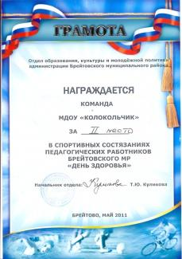
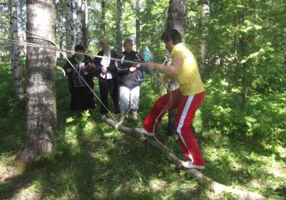

Slide 9


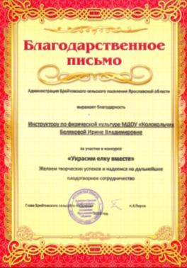


Slide 10

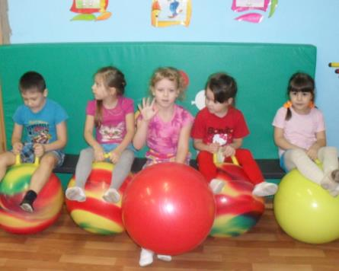
«Фитбол – гимнастика с детьми старшего дошкольного возраста»

Slide 11
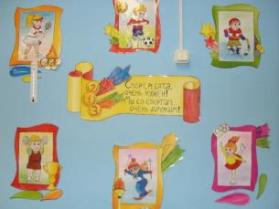
«Чтобы сделать ребенка умным и рассудительным, сделайте его крепким и здоровым»
Ж. Ж. Руссо
Федеральный государственный образовательный стандарт дошкольного образования.
В стандарте учитываются:
индивидуальные потребности ребенка,
связанные с его жизненной ситуацией
и состоянием здоровья,
определяющие особые условия получения
им образования, индивидуальные
потребности отдельных категорий детей.
Стандарт направлен на решение задачи:
обеспечение равных возможностей для полноценного развития каждого ребенка в период дошкольного детства независимо от психофизических и других особенностей ( в том числе ограниченных возможностей здоровья)

Slide 12

Актуальность:
за последние годы состояние здоровья детей прогрессивно ухудшается.
У большинства детей имеется аномалия осанки, деформация стоп, увеличивается частота тяжких форм сколиоза.
И ещё одна причина ухудшения здоровья - снижение двигательной активности.

Slide 13
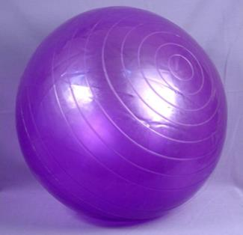
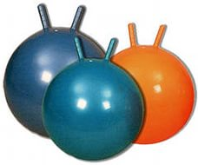
Фитбол (fitball, "fit" – оздоровление, "ball" – мяч)

Slide 14

Цель:
Развивать физические качества и укреплять здоровье детей, используя эффективность методики комплексного воздействия упражнений фитбол - гимнастики на развитие физических способностей детей дошкольного возраста.

Slide 15
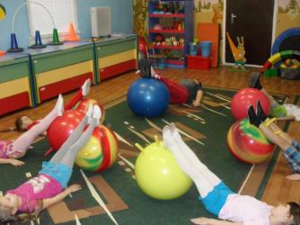
Задачи:
Укреплять здоровье детей с помощью фитболов.
Развивать силу мышц, поддерживающих правильную осанку.
Совершенствовать функции организма детей, повышать его защитные свойства и устойчивость к заболеваниям с помощью фитбол - гимнастики.
Развивать двигательную сферу ребёнка и его физические качества: выносливость, ловкость, быстроту, гибкость.
Воспитывать интерес и потребность в физических упражнениях и играх с фитболом.

Slide 16
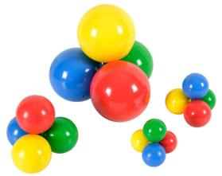
Фитбол мяч
Цветовое влияние
Фиолетовый цвет восстанавливает силы
организма, успокаивает, повышает степень
самоконтроля.
Красный цвет активизирует, повышает
физическую работоспособность, вызывает
ощущение теплоты, стимулирует психические процессы.
Зелёный цвет успокаивает, создаёт хорошее настроение. Этот цвет оказывает благотворное влияние на соматически ослабленных детей, при лечении воспалений, при ослабленном зрении.
Розовый тонизирует при подавленном настроении.
Жёлтый цвет цвет радости, покоя, теплоты, нейтрализует негативные действия.
Голубой цвет оказывает успокаивающее воздействие, расслабляет, снимает спазмы, снимает головные боли, понижает аппетит.

Slide 17
Многофункциональное использование фитбола
Предмет
Опора
Массажёр
Упражнения с мячом
Ориентир
Препятствие
Амортизатор и тренажёр
Отягощение

Slide 18
Комплексы упражнений на мячах могут иметь различную направленность:
Для укрепления мышц рук и плечевого пояса.
Для укрепления мышц брюшного пресса.
Для укрепления мышц спины и таза.
Для укрепления мышц ног и свода стопы.
Для формирования осанки.
Для увеличения гибкости и подвижности в суставах.
Для развития ловкости и координации движений.
Для развития функции равновесия и вестибулярного аппарата.

Slide 19
Система работы по фитбол – гимнастике включает в себя три направления:
Работа с детьми
Работа с педагогами
Работа с родителями

Slide 20
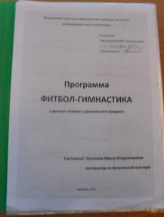
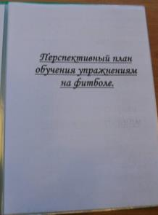
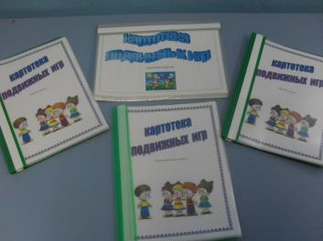

Slide 21
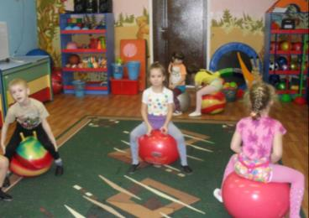
Занятия
фитбол - гимнастикой
Занятия проходят 1 раз в неделю (длительность 30 минут)
Физкультурные занятия с фитболом проводятся в традиционной форме по частям: подготовительная, основная и заключительная.

Slide 22

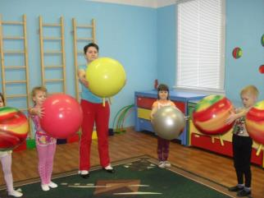
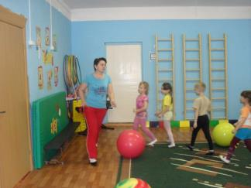
Подготовительная часть
происходит настрой детей на работу и подготовка организма к основной части

Slide 23
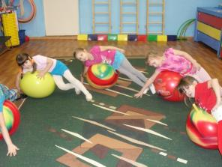
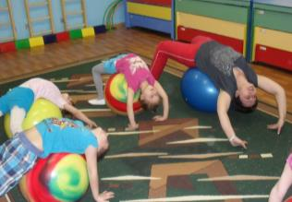
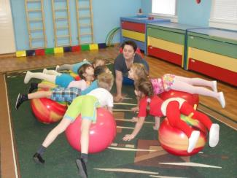
Основная часть
происходит максимальная нагрузка на организм, которая должна быть оптимальной для детей.

Slide 24
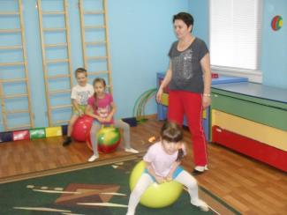
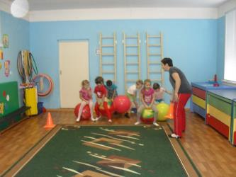
Заключительная часть
способствует улучшению восстановительных процессов и расслаблению организма.

Slide 25
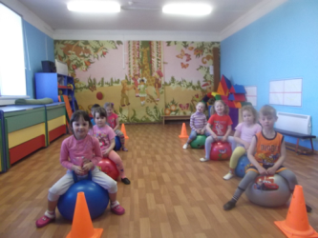
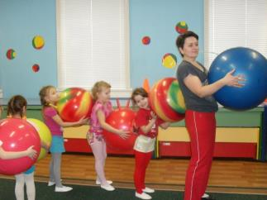
Занятия строятся на следующих основных принципах:
доступность- подбор оборудования, упражнений и методов организации занятий в соответствии с возрастом и возможностями детей;
Постепенность – от простого к сложному;
Повторяемость и систематичность занятий;

Slide 26
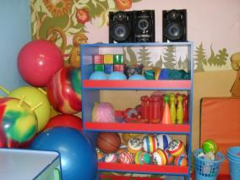
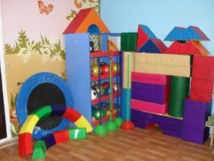
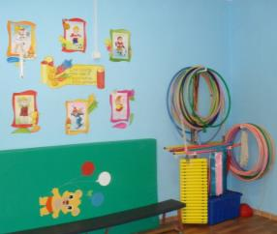
В занятия включаются дополнительные пособия, такие как гантели, гимнастические палки, что также разнообразит занятие

Slide 27
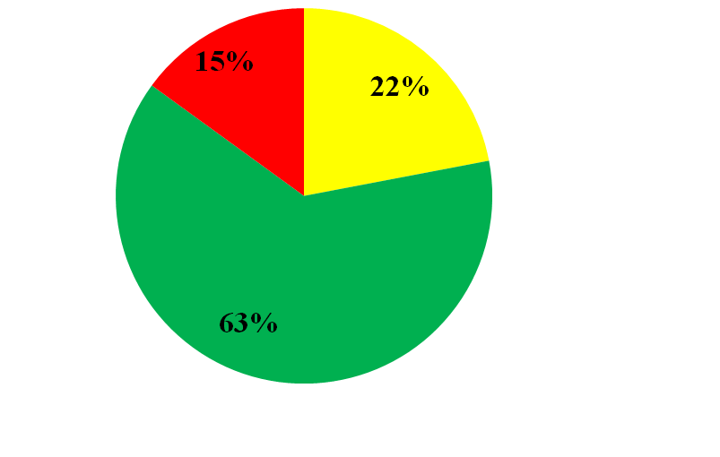
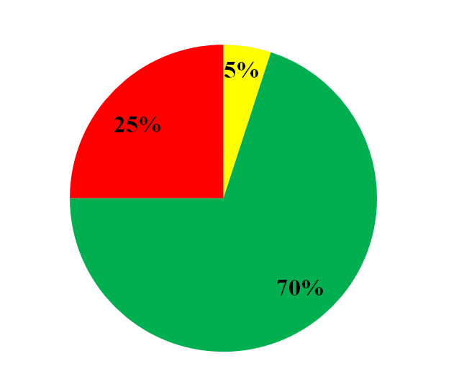
Оценка результатов развития двигательной сферы ребёнка
и его физических качеств
Начало года Конец года
Высокий уровень
Средний уровень
Низкий уровень

Slide 28
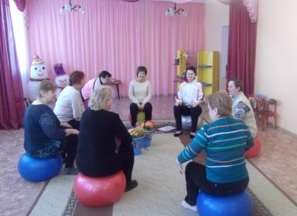
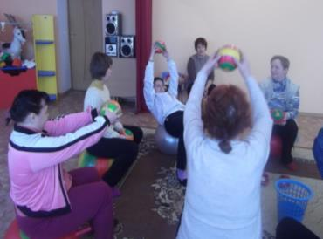
Мастер – класс для педагогов

Slide 29
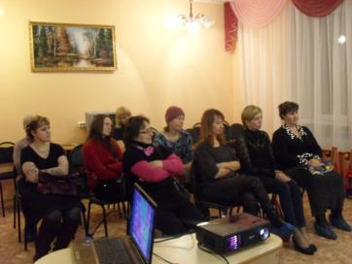

Работа с родителями

Slide 30



Slide 31
Результат работы
Систематическое применение фитбол - гимнастики гармонично тренирует основные группы мышц, что способствует профилактике и коррекции нарушения осанки;
Упражнения без устойчивой опоры тренируют вестибулярный аппарат, развивают координацию движений, функцию равновесия и другие физические качества: ловкость, силу, выносливость, скорость;
Использование фитбол – гимнастики оказывает общее стимулирующее влияние на физиологическое состояние ребёнка, повышает эмоциональный фон занятий, вызывая положительный настрой.

Slide 32

Занимайтесь фитбол-гимнастикой вместе с детьми как в детском саду так и дома.
И получайте положительные эмоции, радость и удовольствие - ведь это самое главное!

Slide 33
Информационные источники:
Н.М. Соломенникова Т.Н. Машина Формирование двигательной сферы детей 3 – 7 лет Фитбол гимнастика: конспекты занятий. Волгоград: Учитель, 2013.
Крючек Е.С. Аэробика. Содержание и методика проведения оздоровительных занятий: Учебно-метод. пос. - М.: Терра-Спорт, Олимпия Пресс,2001.
Кудра Т.А. Аэробика и здоровый образ жизни: Учеб. пос.-Владивосток: МГУ им. адмирала Г.И. Невельского, 2001.
Овчинникова Т.С., А.А. Потапчук Двигательный игротренинг для дошкольников. - СПб.: Речь, 2002.
Попова Е.Г. Общеразвивающие упражнения в гимнастике. - М.: Терра-Спорт, 2000.
Сайкина Е.Г. Фитбол-аэробика и классификация ее упражнений [Электронный ресурс]: статья. – Электрон. дан. – Режим доступа: http://lib.sportedu.ru/press/tpfk/2004N7/p43-46.htm - Заглавие с экрана.

Slide 34

Спасибо за внимание!!!

